Slide 1
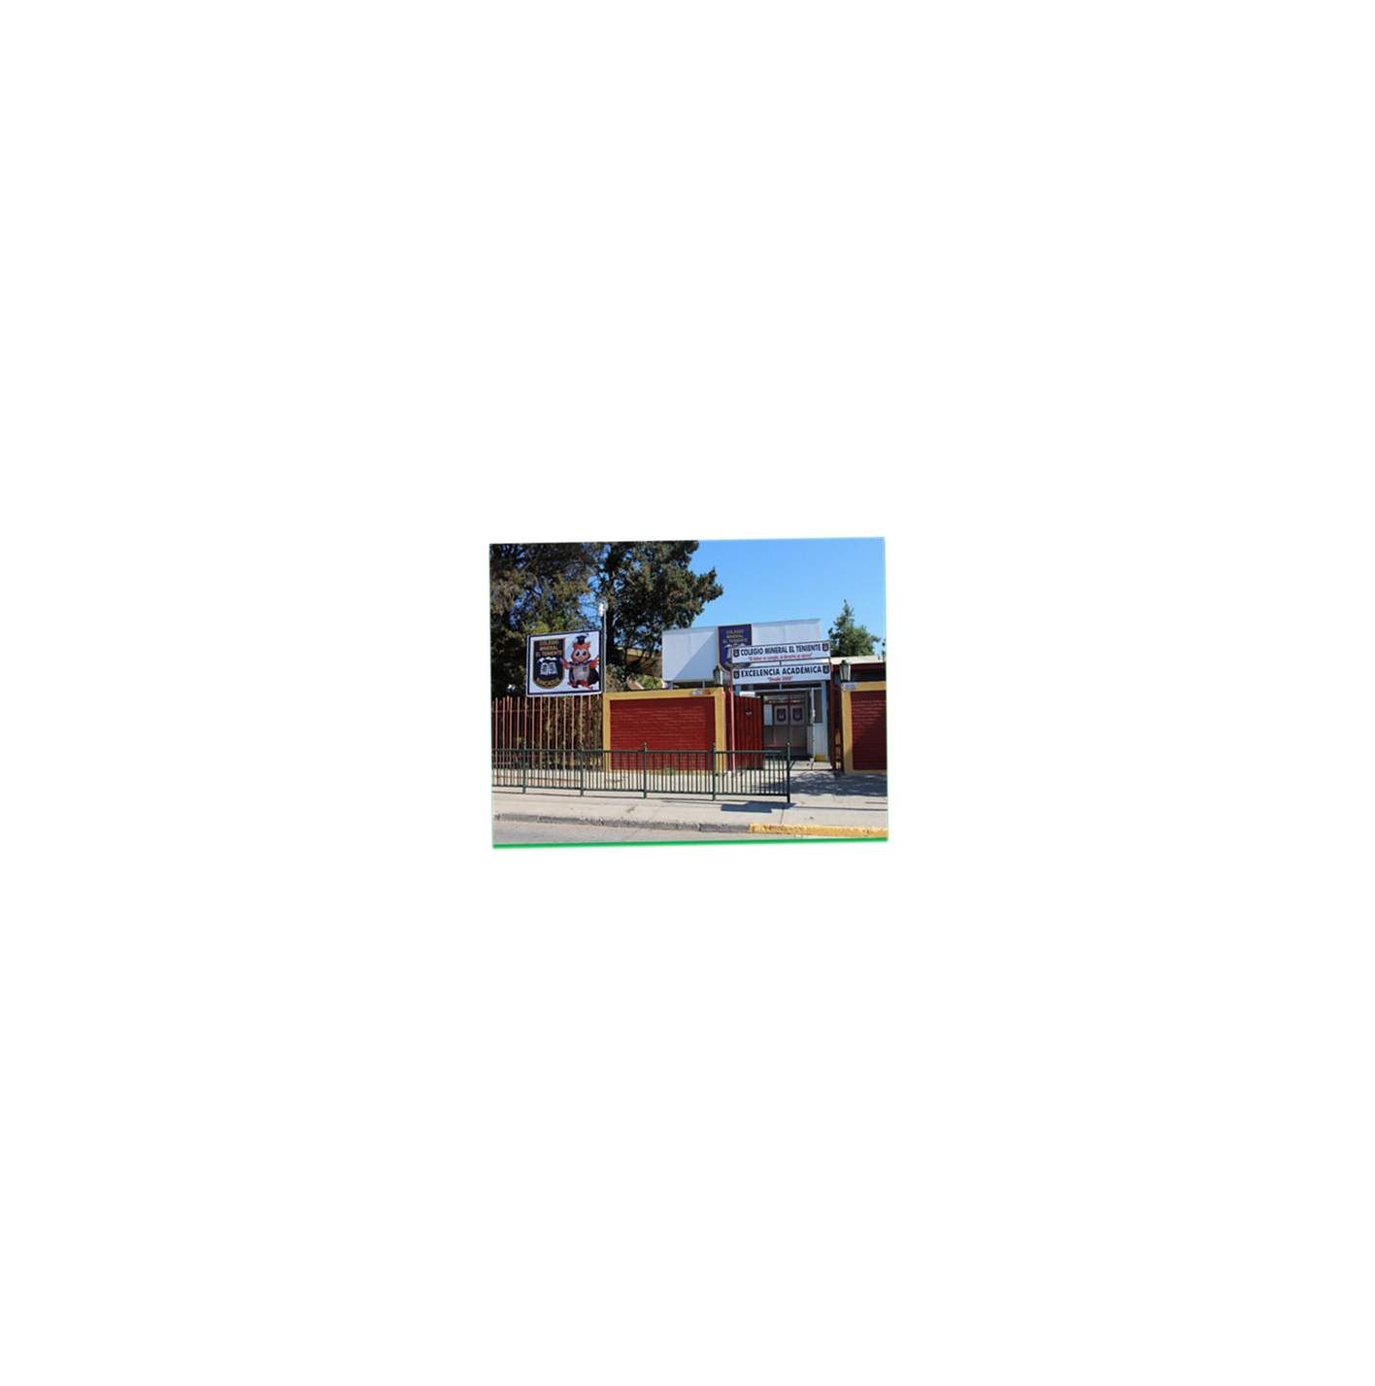
RESUMEN DE CÉLULAS Y TEJIDOS.
Profesora: Mirta Quilodran Medina
Asignatura: Ciencias Naturales.
Curso: 8°año A-B
Apoyo guía n°14.

Slide 2
Células Procariontes (bacterias) - Eucariontes (animal y vegetal).

Slide 3
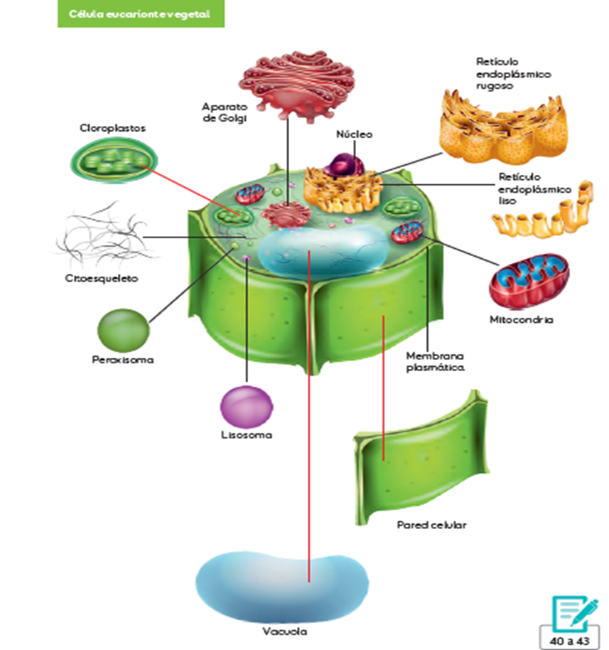

Slide 4
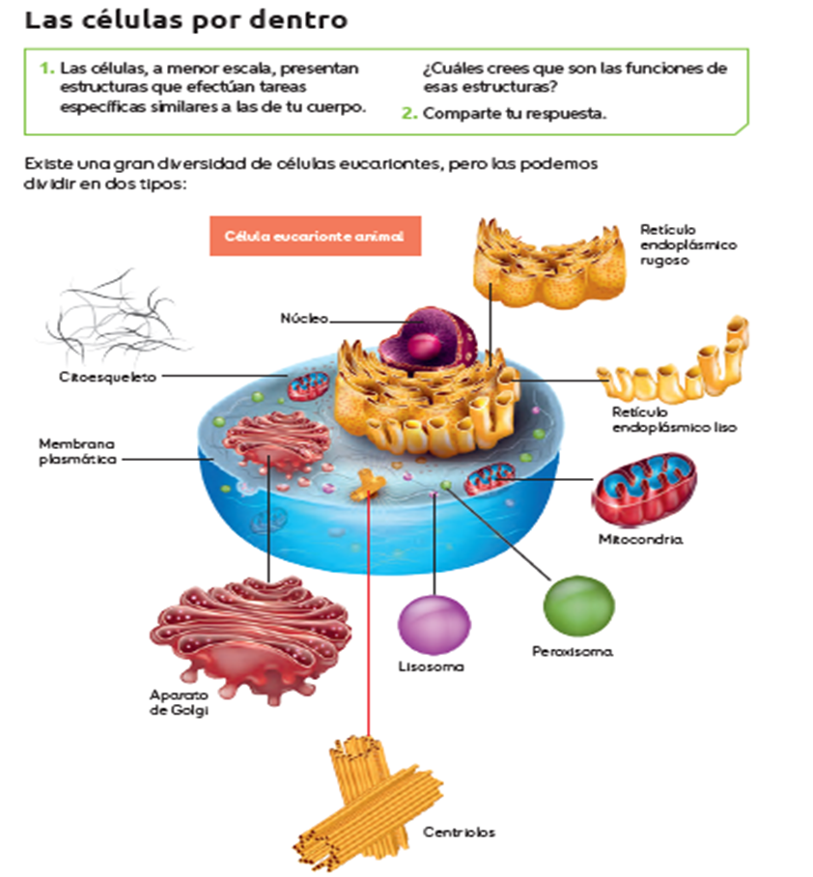

Slide 5
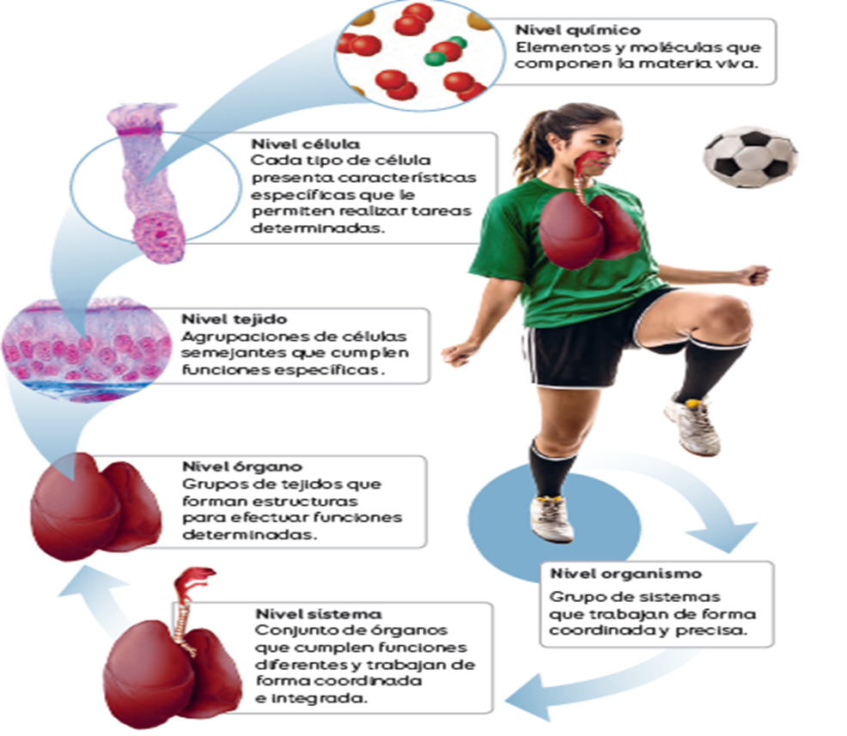
TEJIDOS Y NIVELES DE ORGANIZACIÓN.

Slide 6
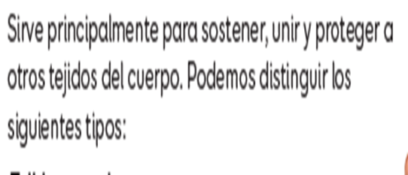
TEJIDOS CONECTIVOS O CONJUNTIVO.

Slide 8
TE ADJUNTO ALGUNOS VIDEOS A MODO DE SUGERENCIA.
VIDEO 2. CELULA
Las células procariotas y eucariotas.
https://www.youtube.com/watch?v=FJx0auAdQsw
VIDEO 1 : TEJIDOS
https://www.youtube.com/watch?v=2Dmk9_d1W4Y

